Slide 1
Pipeline para Predição de Churn e
Segmentação de Clientes em Risco
no Setor de Telecomunicações
Matheus Eduardo Laurindo do Rego
Especialização em Ciência de Dados — UTFPR
matheusrego@alunos.utfpr.edu.br
Banca do Projeto Integrador

Slide 2
No telecom, a receita recorrente foge sem atrito — e a lista de risco chega crua
• O projeto parte do cenário das operadoras de telecomunicações (banda larga): receita recorrente, canais digitais e planos sem fidelidade, em que trocar de empresa ficou barato para o cliente.
• Cancelar (churn) custa caro: adquirir um assinante novo pesa bem mais do que reter quem já está na base.
• A resposta usual da Ciência de Dados é um classificador — uma lista de quem deve cancelar, sem dizer que tipo de cliente é cada um.
• Sem perfil, a operação trata todo cliente em risco da mesma forma — quando cada tipo pode exigir uma ação diferente e adaptada.
N0
N1
N2
1 lista
1 tratamento
3 núcleos
3 ações

Slide 3
O Projeto Integrador é um pipeline mensal de núcleos
Classificar
Agrupar
Devolver
O XGBoost, com limiar 0,795, marca quem está em risco.
O K-Means roda só nesses sinalizados, não na base inteira.
Cada núcleo traz volume, fatura média e receita exposta.
→
→
A cada ciclo a carteira entra e saem grupos de clientes em risco, já descritos em volume, fatura e receita.
Sobre os núcleos, o estudo traz uma análise exemplar de campanha; oferta e KPI ficam com a operação.

Slide 4
O piloto mostrou sinal, mas não chegou nas metas
Amostra
AUC
Acurácia
Precisão
F1
1.000
0,787
75,5%
55,3%
46,2%
• Recorte reduzido: 1.000 clientes, só tempo de casa e tipo de contrato, regressão logística e limiar 0,5.
• No teste: AUC 0,787, acurácia 75,5%, precisão 55,3% e F1 46,2% — cerca de 2 vezes a taxa base, ainda abaixo das metas de 80%.
• 198 sinalizados em 2 grupos grosseiros (DSL vs fibra) e R$ 11,6 mil expostos: o problema é tratável; o recorte mínimo não basta.

Slide 5
O mesmo código roda de novo a cada carteira
Carteira
do mês
extract +
validate
train
(XGB + K-Means
→ Production)
score
núcleos
→
→
→
→
• Os notebooks definem a receita (Optuna, SHAP, K = 3); o pacote operacional repete o lote no mês seguinte.
• Sem o manifesto Production, o score não pontua — só entra modelo aprovado.
• Os números a seguir (1.556 clientes, R$ 123,4 mil) são a corrida de referência do laboratório; cada ciclo devolve o mesmo tipo de tabela.

Slide 6
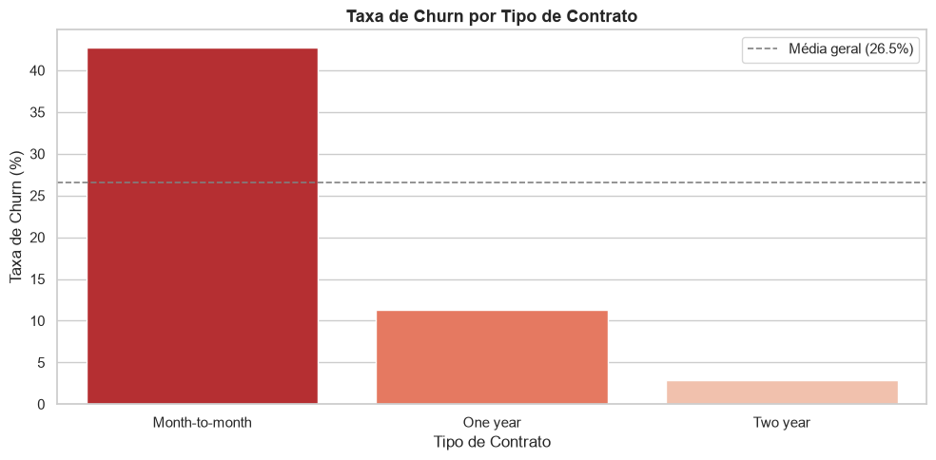
Contrato mensal concentra o cancelamento
• A base pública IBM Telco (7.043 clientes) entra como proxy da operadora: a base real não pode ser divulgada.
• No contrato mensal o churn é 42,7%; no de dois anos, 2,8%. Quem cancela também tem menos tempo de casa (18 vs 38 meses).
• Só essas duas variáveis não bastaram no piloto; o estudo completo derivou 47 atributos a partir das 21 colunas originais.
Taxa de churn por contrato. Linha tracejada = média da base (26,5%).

Slide 7
O limiar pesa mais do que a escolha do algoritmo
S = 0,6 · F(β = 0,5) + 0,4 · acurácia
Comparação
Por que a precisão
Quem vence
Foram comparados Random Forest, XGBoost e LightGBM (Optuna, 40 tentativas, 5 folds), com peso de classe e sem SMOTE.
Cada nome sinalizado vira contato. Por isso o objetivo privilegia precisão e o limiar entra dentro da busca.
Os três empatam; o XGBoost vence no escore composto. Limiar calibrado: 0,795 (medir em 0,5 seria enganoso).

Slide 8
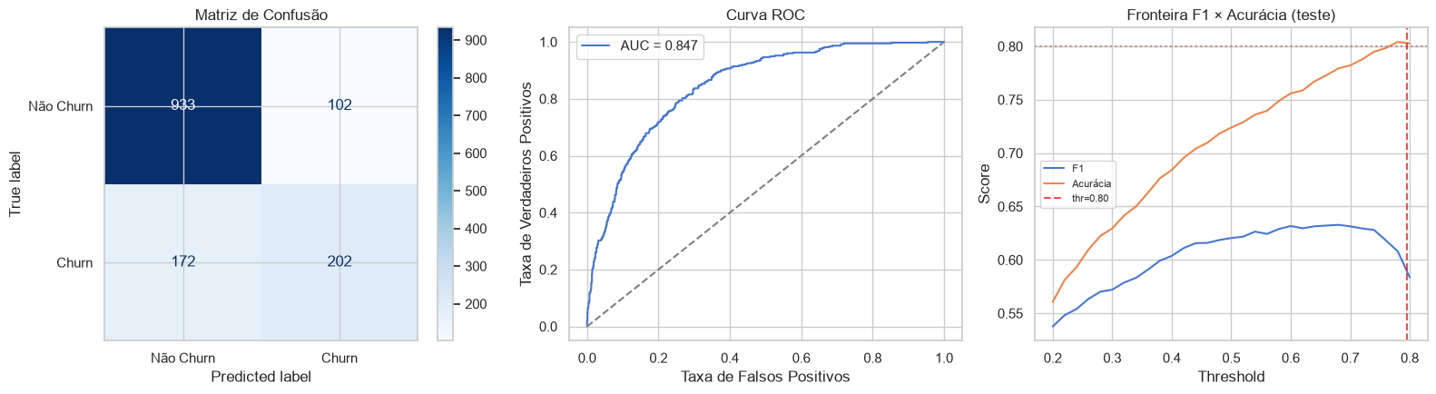
Dois em cada três contatados cancelariam de fato
AUC
Acurácia
Precisão
Recall
F1
0,847
80,6%
66,4%
54,0%
59,6%
• De 374 cancelamentos reais: 202 certos, 102 alarmes falsos e 172 casos perdidos. Precisão ≈ 2,5 vezes a taxa base (26,5%).
• Meta de acurácia 80%: atingida. Meta de F1 80%: não — o teto desta base fica em torno de 64%.
• O limite está nos dados (sem consumo, atendimento ou qualidade), não na falta de um quarto algoritmo.
Teste com 1.409 clientes: matriz, ROC e teto de F1 × acurácia.

Slide 9
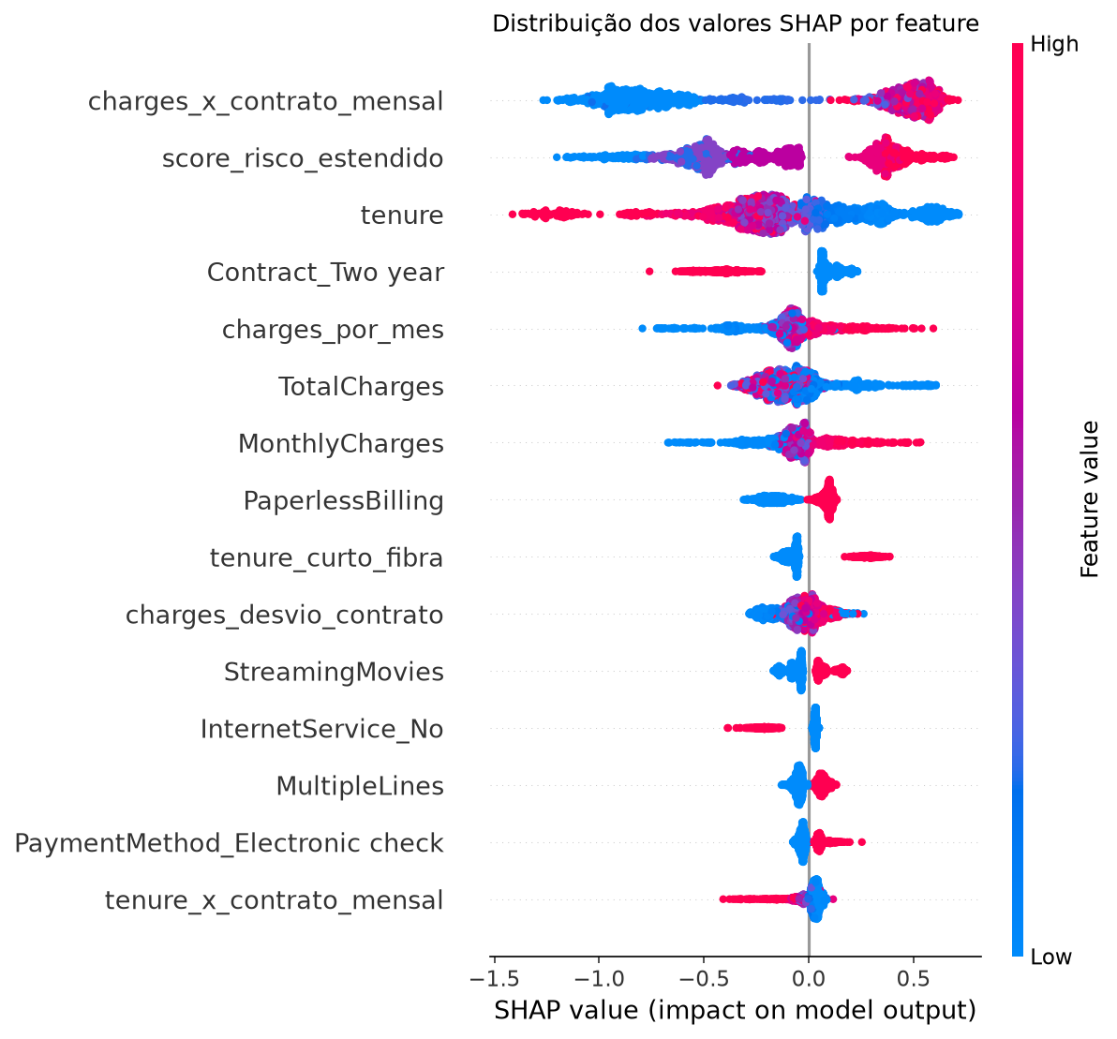
O modelo se apoia nas features derivadas, não em demografia
• As duas variáveis mais importantes foram criadas no estudo: fatura × contrato mensal e o escore de risco. Em terceiro vem o tempo de casa.
• Tenure alto e contrato de dois anos reduzem o risco estimado; gênero não entra no topo.
• O SHAP explica o modelo, não a causa — não se afirma que baixar a fatura reduz o cancelamento.
15 variáveis mais influentes. Azul = valor baixo; vermelho = alto.

Slide 10
A saída de cada ciclo são três núcleos, não uma lista única
Núcleo 0 — novos em DSL
Núcleo 1 — veteranos em fibra
Núcleo 2 — novos em fibra
241 clientes (15,5%)
427 clientes (27,4%)
888 clientes (57,1%)
2,7 meses · R$ 42,47/mês
26,7 meses · R$ 94,54/mês
4,8 meses · R$ 81,93/mês
65,6% cancelaram
66,5% cancelaram
72,1% cancelaram
1.556 sinalizados na corrida de referência (limiar 0,795, K = 3). O classificador montou a lista; o K-Means montou os grupos que a empresa lê.

Slide 11
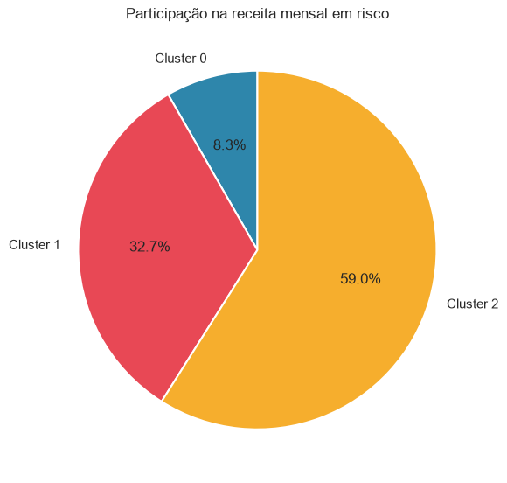
Volume de clientes não é volume de receita
• Os 1.556 sinalizados expõem R$ 123,4 mil por mês (cerca de R$ 1,48 milhão no ano se ninguém for retido).
• O núcleo 0 tem 15,5% dos nomes e só 8,3% do dinheiro; o núcleo 2 tem 57,1% dos nomes e 59,0% da receita.
• Uma campanha única para os 1.556 misturaria quem paga R$ 42 com quem paga R$ 95 — por isso os núcleos existem.
Fatia de cada núcleo nos R$ 123,4 mil mensais expostos.

Slide 12
Leitura exemplar: um caminho possível por núcleo
Núcleo 0 — DSL novo, fatura baixa
Hipótese de atrito de adoção: integração por canal barato e convite ao contrato anual.
Núcleo 1 — fibra veterana, sem suporte
Conta alta: contato humano e um período de suporte incluso, porque o ticket paga o esforço.
Núcleo 2 — fibra recente, 59% da receita
Maior risco: prioridade em qualidade de sinal e oferta de permanência.
Análise exemplar. O Projeto Integrador é o pipeline que republica os núcleos; canal, oferta e KPI ficam com a operação.

Slide 13
Cinco perguntas que resumem o projeto
O que é o Projeto Integrador?
Um pipeline mensal: classifica o risco de churn e devolve núcleos de quem foi sinalizado.
Qual o problema no cenário de telecom?
A lista de quem vai cancelar chega sem perfil, e a operação trata todo cliente em risco do mesmo jeito — quando cada tipo pede uma ação diferente.
O que o piloto mostrou?
Que o problema é tratável — e que tenure + contrato, sozinhos, não chegam nas metas nem em núcleos úteis.
Qual o resultado da corrida de referência?
XGBoost com AUC 0,847 e precisão 66,4%; 1.556 sinalizados, K = 3 e R$ 123,4 mil/mês expostos.
A campanha é a entrega?
Não: é análise exemplar. A entrega é o pipeline que republica os núcleos a cada ciclo.

Slide 14
Aprendizados da pós-graduação neste projeto
• Da formação em Ciência de Dados veio a cadeia completa: extração e qualidade da base, EDA com teste estatístico, engenharia de atributos, classificação, agrupamento e interpretabilidade (SHAP).
• A disciplina de projeto exigiu ir além do notebook: o lote extract → train → score, o manifesto Production e a escrita do piloto e do artigo em formato SBC.
• O aprendizado que pesa na prática: escolher métrica pelo custo do contato, admitir o teto da base (~64% de F1) e traduzir modelo em núcleos que a operação consegue ler.
Limitações: sem linha do tempo; silhueta 0,283 (corte útil, não grupos naturais); receita = exposição bruta, não perda esperada.
Obrigado.
Matheus Eduardo Laurindo do Rego · Especialização em Ciência de Dados — UTFPR
matheusrego@alunos.utfpr.edu.br

